Slide 1
用于生物医学图像分割的正交集成网络
汇报人：钱霖奕

Slide 2
目录
文章简介
研究背景
研究内容
数据集说明
正交集成网络
实验框架
结果与讨论
总结

Slide 3
文章简介
MICCAI 2021
Link to paper: https://doi.org/10.1007/978-3-030-87199-4_56
Link to the code repository:
https://github.com/agosl/Orthogonal_Ensemble_Networks
Link to the dataset(s):
https://www.med.upenn.edu/cbica/brats2020/data.html
https://wmh.isi.uu.nl/data/

Slide 4
前置知识-模型校准
model calibration：在模型给出一个预测的时候，通常还希望模型能够告诉我们这个预测的置信度是多少。比如，天气预报预测明天下雨，我们还希望知道明天下雨的概率是多少。要想这个概率真正帮助到我们，就要求这个概率是校准的（calibrated）。换言之，模型校准就是让模型结果预测概率和真实的经验概率保持一致。比如，我们把某模型预报明天下雨的概率为 80% 的历史上所有的案例都放在一起，然后统计后验的真正下雨的比例，我们希望这个比例就差不多是 80%；如果是这样，我们就认为这个模型是校准的。注意到，模型是否校准要在同样的准确率下比较才有意义。此外，假设北京全年下雨概率就是 10%，模型每天都预测下雨并且概率是 10%，这个模型虽然校准了，但是没有准确率的话也没啥用处。

Slide 5
研究背景
尽管用于诸如语义分割等视觉任务的深度学习方法已经有了惊人的性能表现，但它们的校准不良，往往导致置信度过高的预测，这个问题会在医疗诊断等关键决策系统中引发灾难性的后果。
集成学习不仅可以提升模型的鲁棒性，还可以改善校准性能。通过平均集成中各模型的预测值，个体错误可以忽略不计从而减少误校准。在此情况下，保证模型的多样性是构建一个强健集成的关键因素。是否可以通过上述方式在临床应用上获得校准良好的模型，目前很少有人在研究这个问题。

Slide 6
研究内容
文章提出了 OEN 正交集成网络——一个通过正交约束提升模型多样性的特殊网络结构。
文章通过两个具有挑战性的脑部病变分割场景（脑瘤和白质高信号，核磁共振图像）测试了提出的模型，证明了模型多样化的集成不仅可以提升分割精度，而且可以提升校准性能。

Slide 7
数据集说明
脑瘤数据集——BraTS 2020 dataset
包含 369 张带专业分割掩膜的 MR 图像，将其划分为训练集（315），测试集（17）和验证集（37）
WMH 数据集——WMH segmentation challenge
包含 60 张带二进制掩膜的 MR 图像，将其划分为训练集（42），测试集（3）和验证集（15）

Slide 8
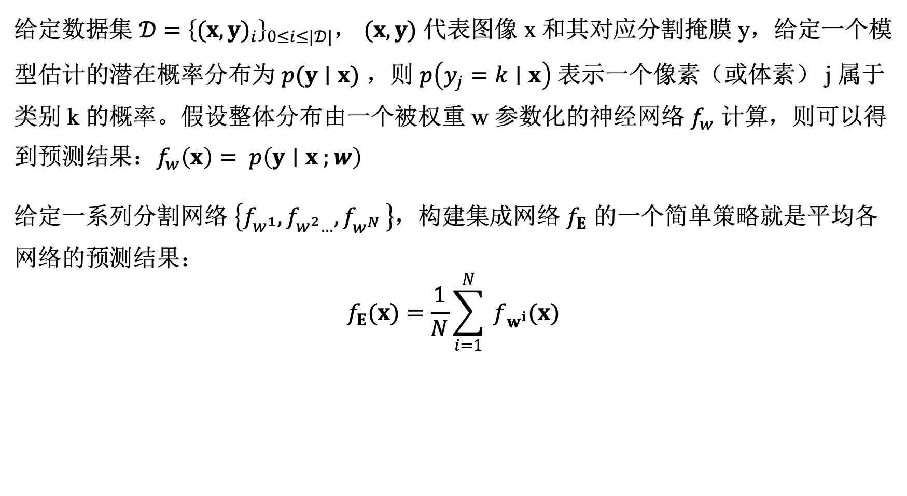
正交集成网络
给定数据集 $𝒟={\left\{(x,y)_{i}\right\}}_{0≤i≤|𝒟|}$， $(x,y)$ 代表图像 x 和其对应分割掩膜 y，给定一个模型估计的潜在概率分布为 $p(y∣x)$ ，则 $p\left(y_{j}=k∣x\right)$ 表示一个像素（或体素） j 属于类别 k 的概率。假设整体分布由一个被权重 w 参数化的神经网络 $f_{w}$ 计算，则可以得到预测结果：$f_{w}\left(x\right)= p\left(y∣x ;w\right)$
给定一系列分割网络 $\left\{f_{w^{1}}^{},f_{w^{2}…}^{}{,f}_{w^{N}}^{}\right\}$，构建集成网络 $f_{E}$ 的一个简单策略就是平均各网络的预测结果：
$$f_{E}(x)=\frac{1}{N}\sum_{i=1}^{N}{ }f_{w^{i}}(x)$$

Slide 9
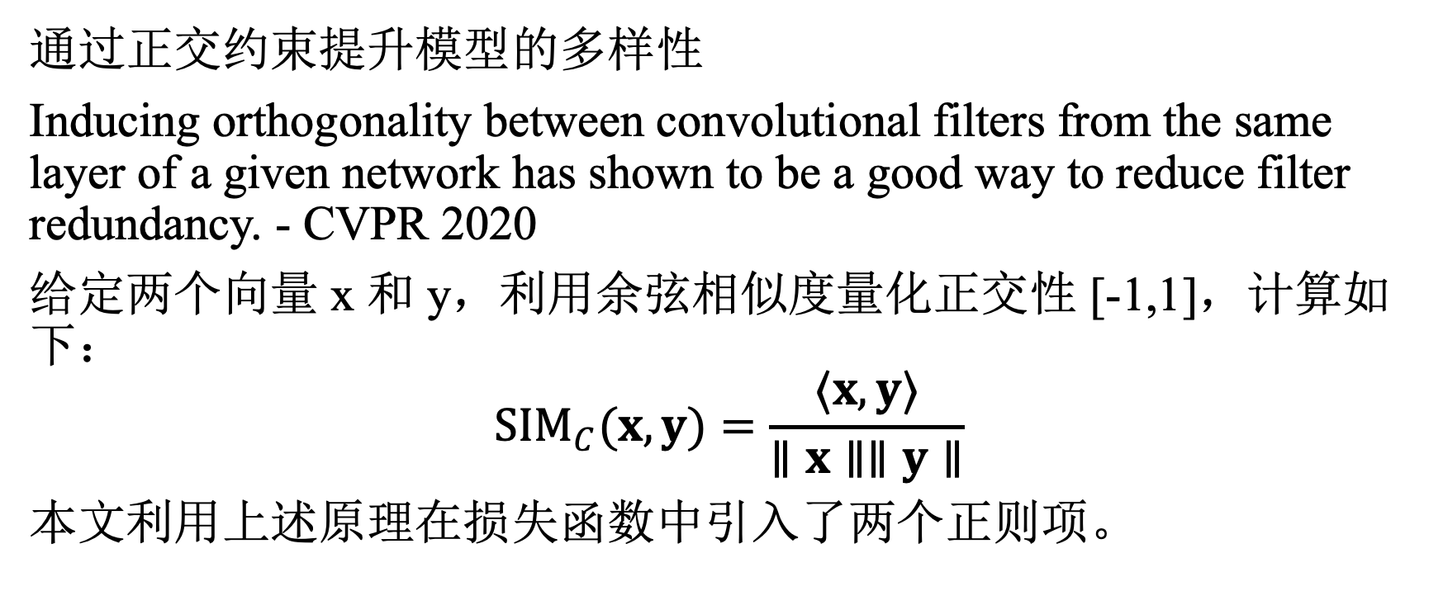
正交集成网络
通过正交约束提升模型的多样性
Inducing orthogonality between convolutional filters from the same layer of a given network has shown to be a good way to reduce filter redundancy. - CVPR 2020
给定两个向量 x 和 y，利用余弦相似度量化正交性 [-1,1]，计算如下：
$${SIM}_{C}(x,y)=\frac{⟨x,y⟩}{∥x∥∥y∥}$$
本文利用上述原理在损失函数中引入了两个正则项。

Slide 10
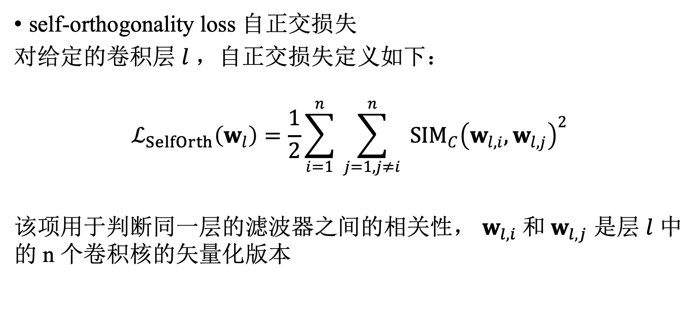
正交集成网络
self-orthogonality loss 自正交损失
对给定的卷积层 $l$ ，自正交损失定义如下：
$$ℒ_{SelfOrth}\left(w_{l}\right)=\frac{1}{2}\sum_{i=1}^{n}{ }\sum_{j=1,j≠i}^{n}{ }{SIM}_{C}{\left(w_{l,i},w_{l,j}\right)}^{2}$$
该项用于判断同一层的滤波器之间的相关性， $w_{l,i} 和{ w}_{l,j}$ 是层 $l$ 中的 n 个卷积核的矢量化版本

Slide 11
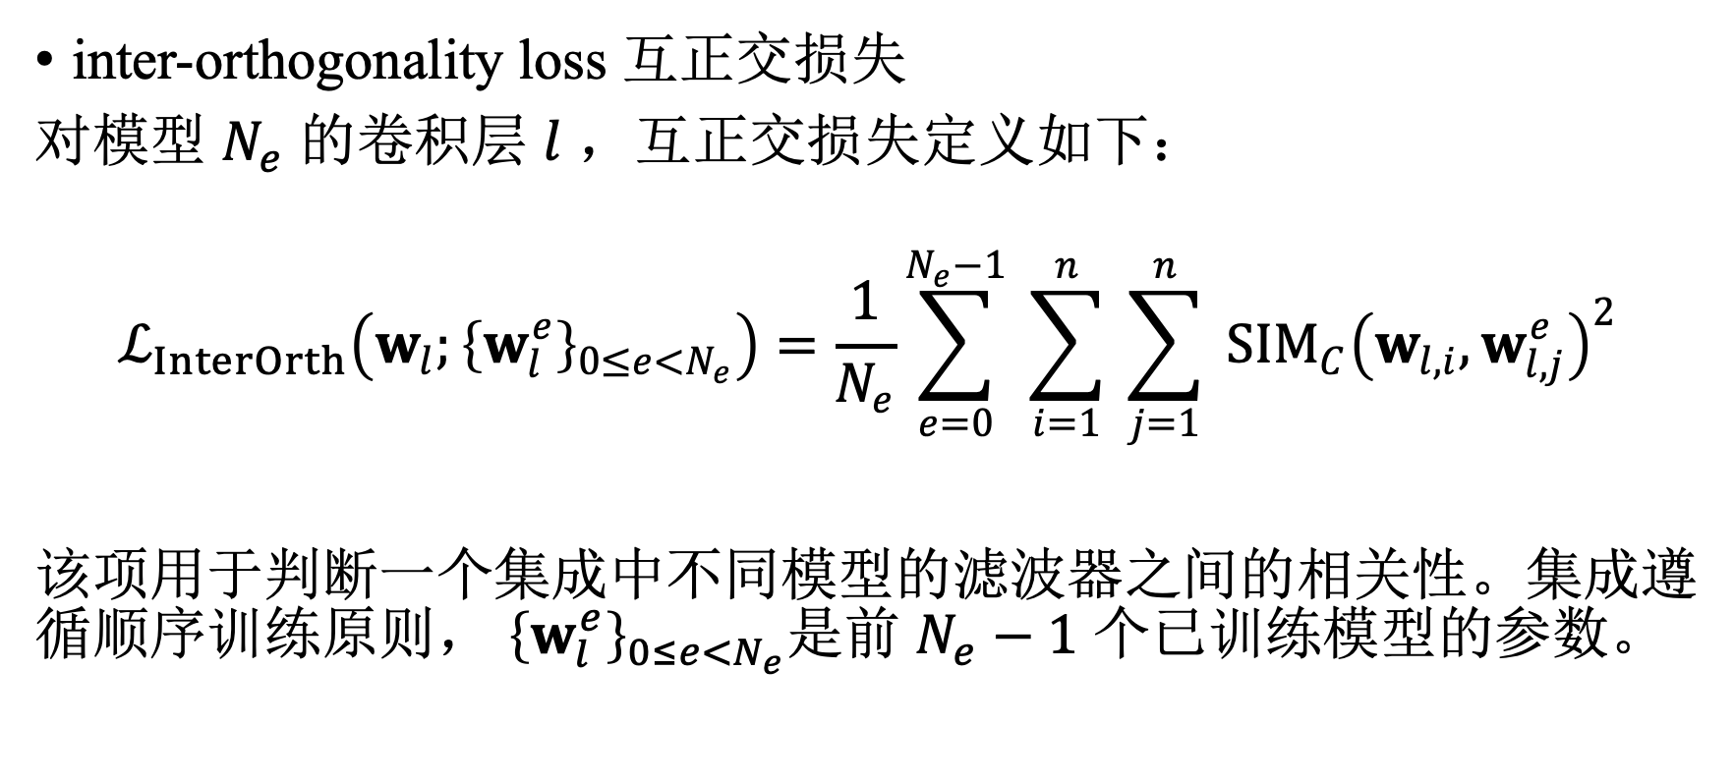
正交集成网络
inter-orthogonality loss 互正交损失
对模型 $N_{e}$ 的卷积层 $l$ ，互正交损失定义如下：
$$ℒ_{InterOrth}\left(w_{l};{\left\{w_{l}^{e}\right\}}_{0≤e<N_{e}}\right)=\frac{1}{N_{e}}\sum_{e=0}^{N_{e}−1}{ }\sum_{i=1}^{n}{ }\sum_{j=1}^{n}{ }{SIM}_{C}{\left(w_{l,i},w_{l,j}^{e}\right)}^{2}$$
该项用于判断一个集成中不同模型的滤波器之间的相关性。集成遵循顺序训练原则， ${\left\{w_{l}^{e}\right\}}_{0≤e<N_{e}}$是前 $N_{e}−1$ 个已训练模型的参数。

Slide 12
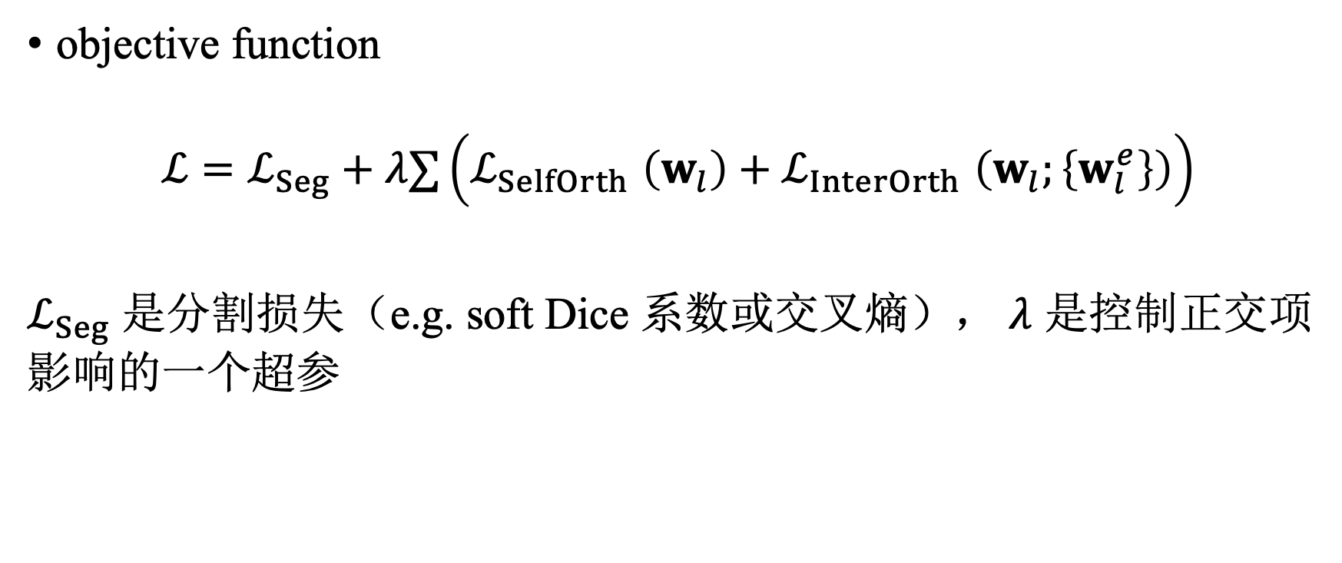
正交集成网络
objective function
$$ℒ=ℒ_{Seg}+λ∑\left({ℒ_{SelfOrth}}_{ }\left(w_{l}\right)+{ℒ_{InterOrth}}_{ }\left(w_{l};\left\{w_{l}^{e}\right\}\right)\right)$$
$ℒ_{Seg }$是分割损失（e.g. soft Dice 系数或交叉熵）， $λ$ 是控制正交项影响的一个超参

Slide 13
实验框架 —— 分割网络
主干网络 —— 最新的 ResUNet
后端环境 —— Keras 2.3 and TensorFlow
输入 / 输出
BraTS 四通道（ FLAIR, T1ce, T1 and T2 ）/ softmax 激活函数
WMH 双通道（ FLAIR, T1 ）/ sigmoid 激活函数
其他说明
训练过程中使用 64*64*64 的 patch，随机抽样训练直至模型收敛。
采用 Adam 优化器，初始学习率为 BraTS 0.001 和 WMH 0.0001，
每 10 个epoch 缩减 85%，超参采用 validation split 选取。

Slide 14
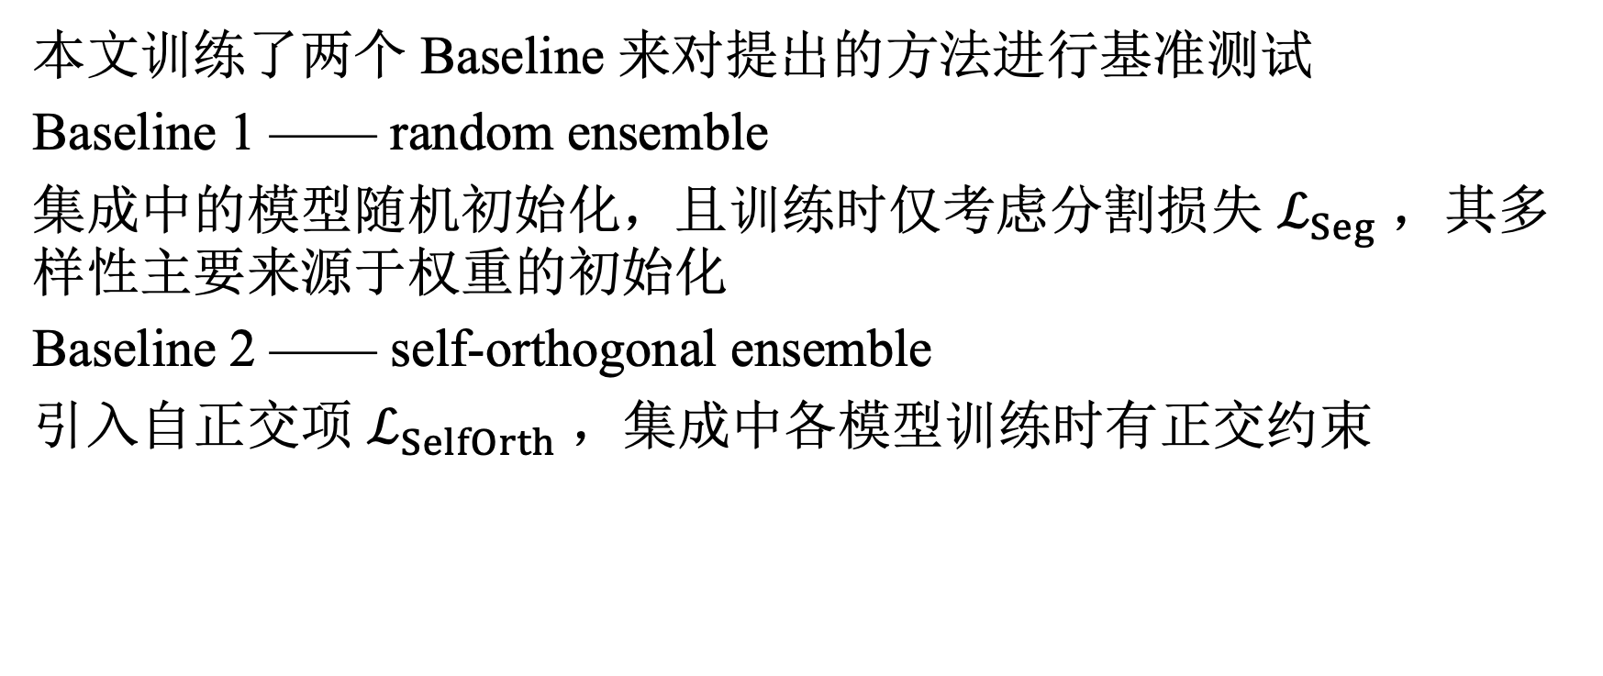
实验框架 —— Baselines
本文训练了两个 Baseline 来对提出的方法进行基准测试
Baseline 1 —— random ensemble
集成中的模型随机初始化，且训练时仅考虑分割损失 $ℒ_{Seg}$ ，其多样性主要来源于权重的初始化
Baseline 2 —— self-orthogonal ensemble
引入自正交项 $ℒ_{SelfOrth}$，集成中各模型训练时有正交约束

Slide 15
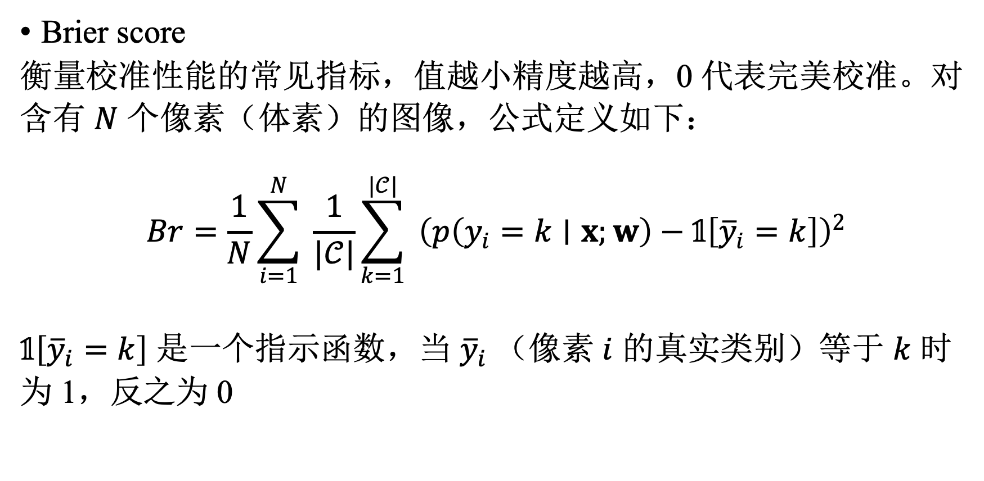
实验框架 —— 衡量校准性能
Brier score
衡量校准性能的常见指标，值越小精度越高，0 代表完美校准。对
含有 $N$ 个像素（体素）的图像，公式定义如下：
$$Br=\frac{1}{N}\sum_{i=1}^{N}{ }\frac{1}{|𝒞|}\sum_{k=1}^{|𝒞|}{ }{\left(p\left(y_{i}=k∣x;w\right)−𝟙\left[{\overline{y}}_{i}=k\right]\right)}^{2}$$
$𝟙\left[{\overline{y}}_{i}=k\right]$ 是一个指示函数，当 ${\overline{y}}_{i}$ （像素 $i$ 的真实类别）等于 $k$ 时
为 1，反之为 0

Slide 16
实验框架 —— 衡量校准性能
Stratified Brier score
在处理类别高度不平衡的问题，例如脑部病变分割中的某些图像里大部分像素点都是背景时，校准性能总体来看可能还好，但是在少部分类别中就会较差。这种情况下，主要类就会起到主导作用从而导致部分区域的误校准不能通过标准 Brier score 反映出来，所以文章引入了 Stratified Brier Score （paper 2013，衡量二分类问题中的校准性能）来求每个类的 Brier score

Slide 17
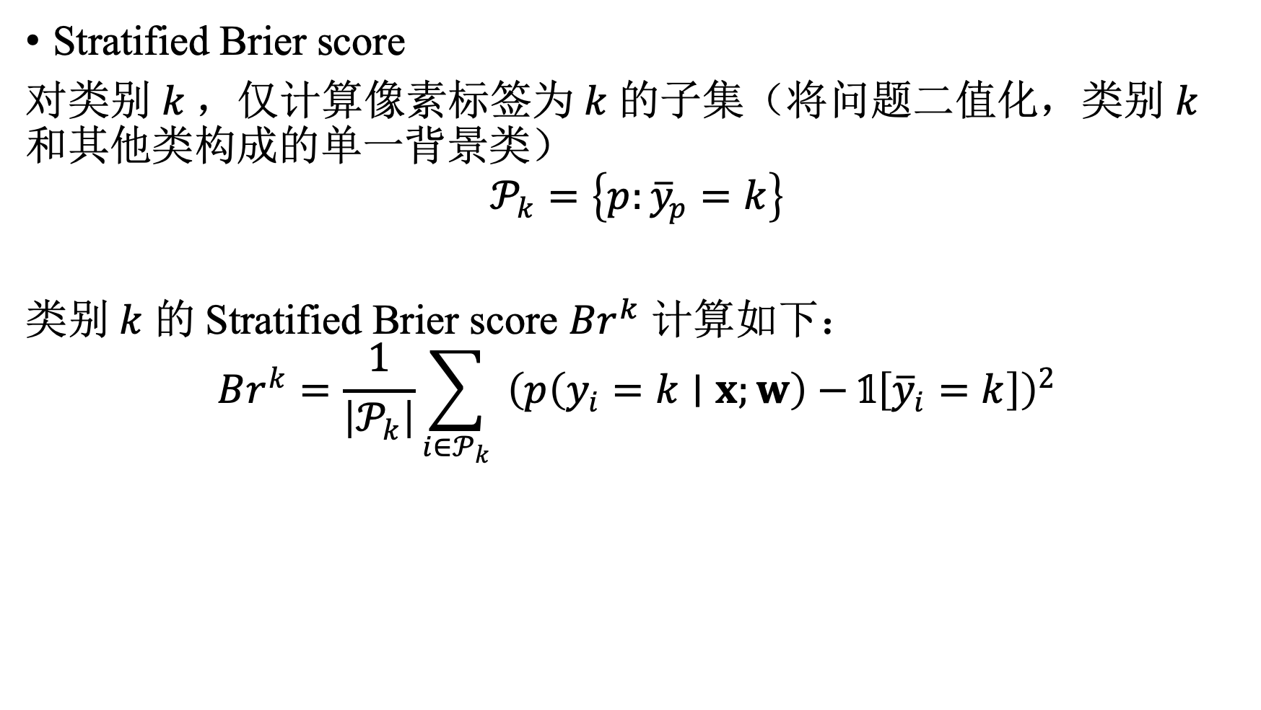
实验框架 —— 衡量校准性能
Stratified Brier score
对类别 $k$，仅计算像素标签为 $k$ 的子集（将问题二值化，类别 $k$ 和其他类构成的单一背景类）
$$𝒫_{k}=\left\{p:{\overline{y}}_{p}=k\right\}$$
类别 $k$ 的 Stratified Brier score $Br^{k}$ 计算如下：
$$Br^{k}=\frac{1}{\left|𝒫_{k}\right|}\sum_{i∈𝒫_{k}}{ }{\left(p\left(y_{i}=k∣x;w\right)−𝟙\left[{\overline{y}}_{i}=k\right]\right)}^{2}$$

Slide 18
实验框架 —— 衡量校准性能
Dice Similarity coefficient
分割过程中的常见评价指标，范围 [0,1]，越趋近于 1 代表分割结果越好

Slide 19
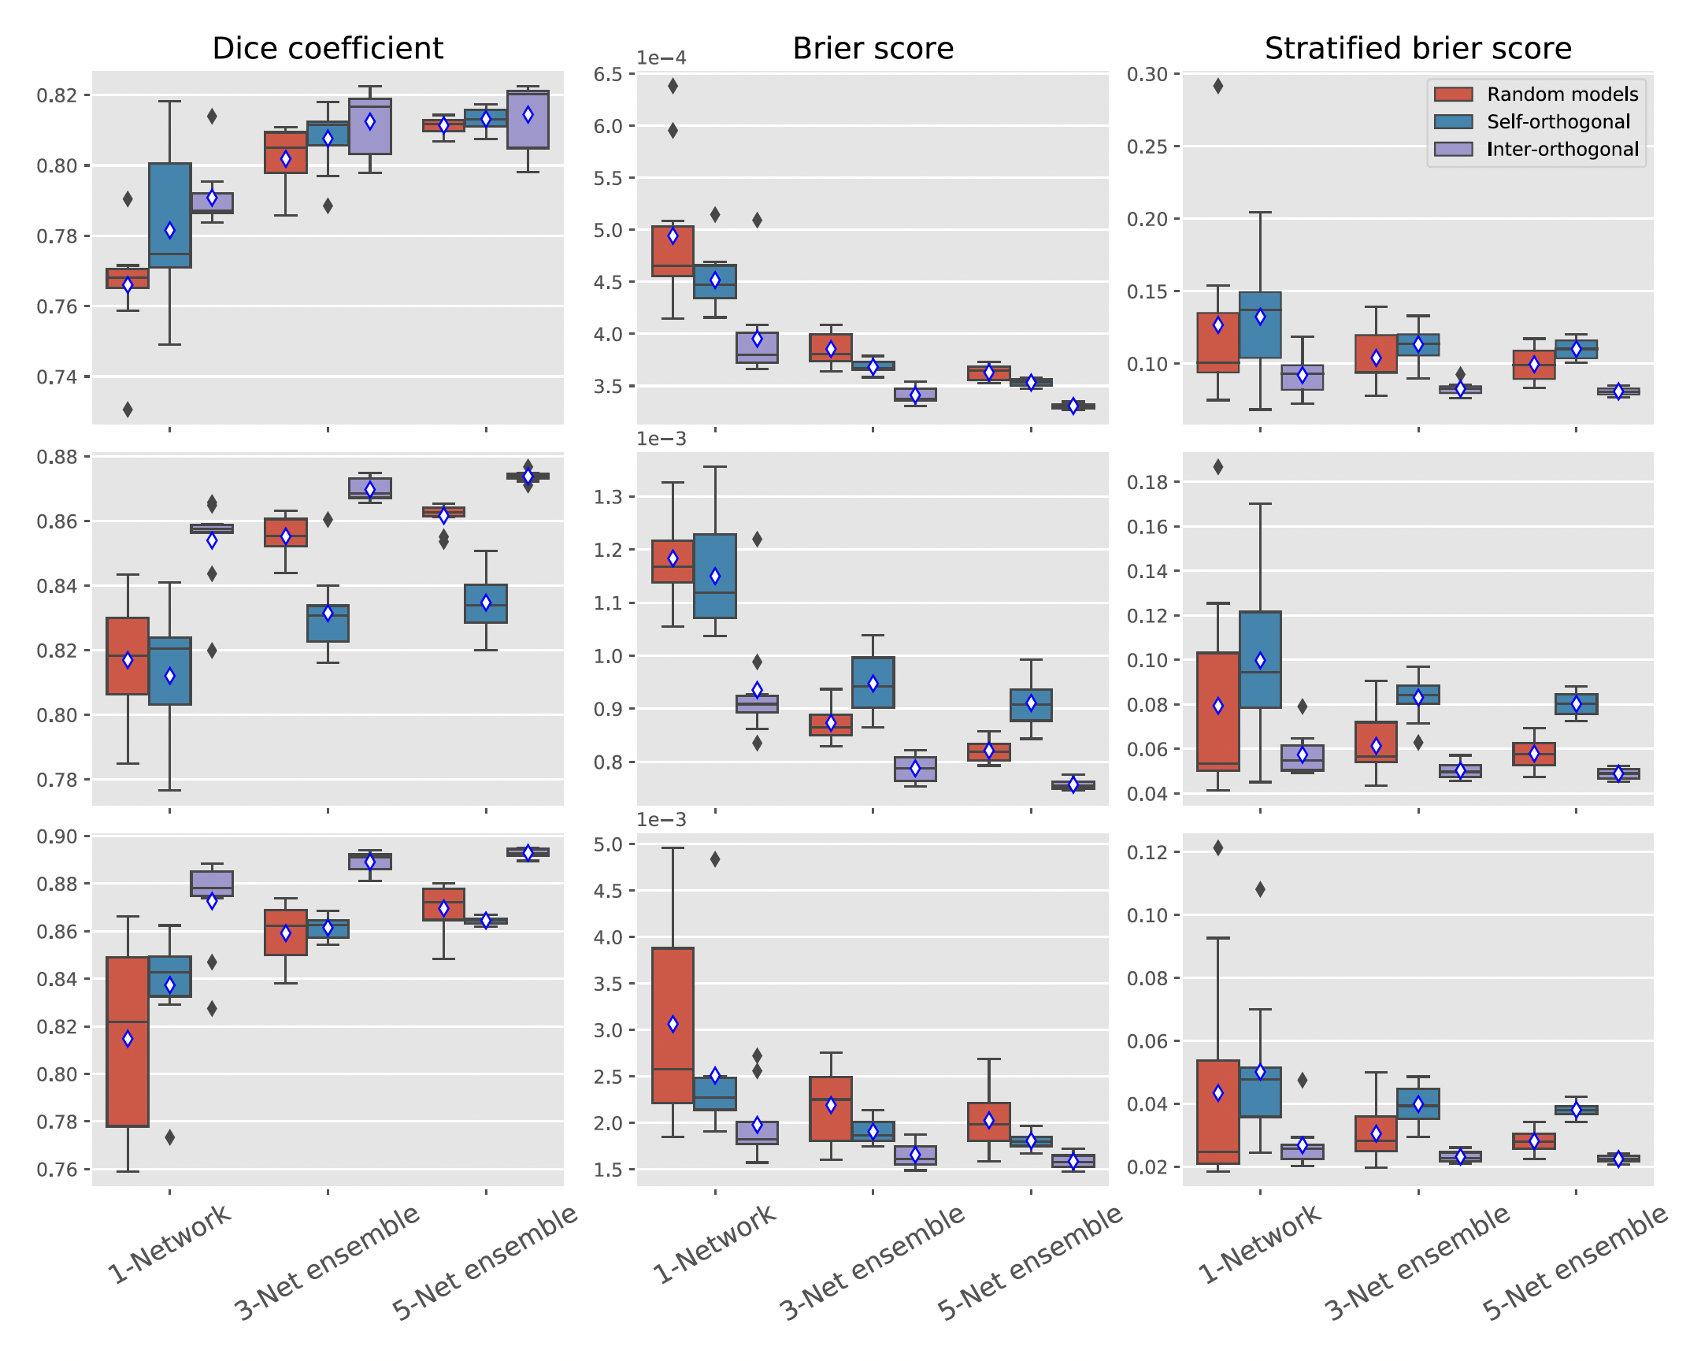
结果与讨论
从上往下每一层代表脑瘤的一个类别，箱图分别展示了单一网络，三网络集成和五网络集成的结果。
可以明显地观察到引入自正交项后模型性能表现要优于基准模型，这种改进在进一步引入互正交项后更加明显。
此外可以观察到所有模型的 Brier score 都小于1e-3，可见该指标并不能很好地反映模型性能（因为 Brier score 值都很小可能让人误以为所有模型都校准良好），而分层 Brier score 的值都大于 0.1，可以更直观地展示正交约束带来的改进。
Fig1 模型在 BraTS 上的评估结果

Slide 20
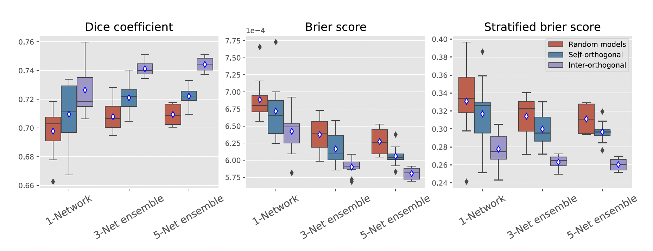
结果与讨论
Fig2 模型在 WMH 分割的评估结果

Slide 21
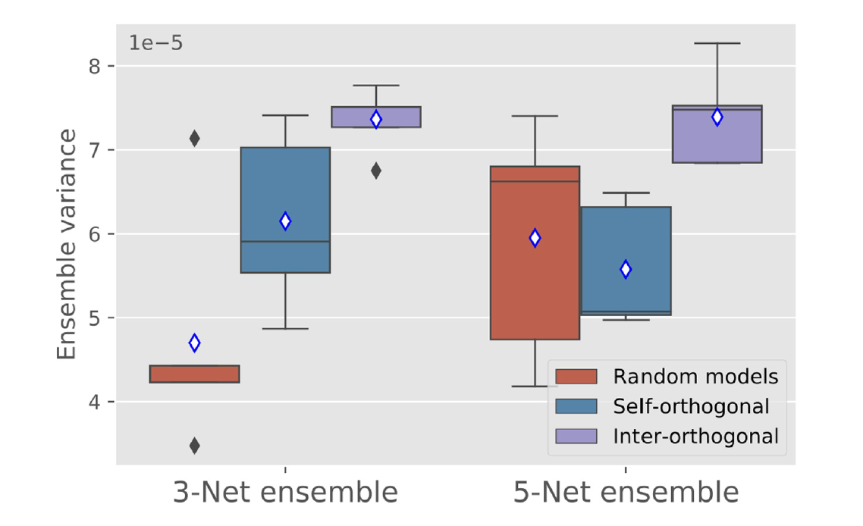
结果与讨论
左图展示了模型集成的方差，可以观察到引入正交项后集成的方差有了提升，证明正交约束可以提升集成的多样性。
Fig3 集成多样性的定量评估

Slide 22
结果与讨论
Last but not least (◐‿◑)﻿
观察上述图可以发现互正交约束项甚至能提升单一模型的性能，作者认为这是互正交项的正则化效应导致的，即在参数空间的特定点上引入正交约束后其实暗中降低了模型的复杂度，从而提升了模型的性能。

Slide 23
总结
本文主要介绍了 OEN，一个可以生成多样化集成的训练框架。
通过在两个不同分割任务上的实验，本文证明了在模型中引入正交约束项不仅可以提升分割性能，还能减少误校准获得更加可靠的预测。

